Slide 1
Kapittel 8: Investeringer og skatt
I dette kapitlet skal vi se på lønnsomhetsanalyser hvor vi også tar hensyn til skatt
Norske skatter - en kort oversikt
Lønnsomhet av finansinvesteringer etter skatt
Saldoavskrivninger
Lønnsomhet av realinvesteringer etter skatt
Salg av anleggsmidler

Slide 2
Norske skattesatser på alminnelig inntekt
Skattesatser på alminnelig inntekt er blitt redusert over tid – aktuell sats 22 %

Slide 3
Finansinvesteringer etter skatt
Eksempler på finansinvesteringer
Bankinnskudd
Aksjer og aksjefond
For de fleste banklån/innskudd har vi at:
r = p • (1 – s), hvor r = rente etter skatt, p = rente før skatt, og s = skattesatsen på alminnelig inntekt; 22 %
Hvis p = 0,03 eller 3 %, blir r = 0,03 • (1 – 0,22) = 0,0234 eller 2,34 %

Slide 4
Avkastning og skatt på aksjer
En investor som anskaffer en aksje eller andeler i aksjefond, kan i prinsippet tjene penger dersom følgende skjer:
Aksjekursen stiger, og investoren realiserer med gevinst.
Selskapet betaler ut dividende (utbytte).
Aksjonærmodellen for personlige skatteytere og fritaksmodellen for selskapsaksjonærer
Aksjeutbytte for personlige investorer skattlegges (aksjonærmodellen).
Selskapsaksjonærer skattlegges ikke (fritaksmodellen)

Slide 5
Aksjer og skatt 2023
For å unngå at det skal bli for stort skille mellom skatt på utbytte og lønn har Regjeringen bestemt at skattepliktig utbytte til privatpersoner skal oppjusteres med en faktor på 1,72.
Det betyr at dersom det eksempelvis skal deles ut et utbytte på 500 000 i 2023, skal utbyttebeløpet oppjusteres med 1,72, dvs. til 860 000. Det er altså det oppjusterte beløpet på 860 000 som skal skattlegges med skattesatsen på 22 %, og ikke det faktisk utdelte utbyttet på 500 000. Dette vil etter forslaget medføre en skatt på 189 200 i 2023.
Skatten i 2023 kan alt. beregnes ved å multiplisere faktisk utdelt utbytte, aksjegevinst mv. med 37,84 % (skattesatsen på 22 % x justeringsfaktoren på 1,72). Ved å multiplisere 500 000 med 37,84 % kommer en også frem til en skatt på 189 200.
Her er det ikke tatt hensyn til et såkalt skjermingsfradrag, som tilsvarer risikofri rente og reduserer skatten noe.

Slide 6
Realinvesteringer etter skatt
Vi har tidligere sett bort fra avskrivninger fordi de ikke medførte utbetaling
I en etter skatt kalkyle blir avskrivningene relevante fordi de påvirker resultat og dermed kontantstrømmen gjennom ilignet skatt
Vi skal alltid forutsette at en bedrift er i skatteposisjon totalt, slik at avskrivningene blir effektive
Vi må derfor:
Beregne resultatbudsjett for å finne skatt
Korrigere for avskrivningene for å finne kontantstrøm etter skatt

Slide 7
Avskrivninger
Skattemessige avskrivninger skal gjøres etter saldometoden, mens lineære avskrivninger ofte er best egnet bedriftsøkonomisk.
Vi skal som en innledning først se på lineære avskrivninger, og deretter saldoavskrivninger.
Eksempel:
En entreprenør kjøper en brukt lastebil for kr 300 000.
Levetiden er 3 år, og bilen avskrives lineært med kr 100 000 pr. år
På grunn av bilkjøpet sparer entreprenøren utgifter til transport med kr 140 000 i år 1 og 2, og kr 149 000 i år 3.
Skattesatsen er 22 %, avkastningskravet før og etter skatt hhv 0,10 (10 %) og 0,08 (8 %).

Slide 8
Nåverdi før og etter skatt
Nåverdi før skatt er 54 291 og internrenten før skatt er 20,02 %
Nåverdi etter skatt er 43 688 og internrente etter skatt 15,83 %
Effektiv skattesats er (20,02 – 15,83)/20,02 • 100 = 20,93 %

Slide 9
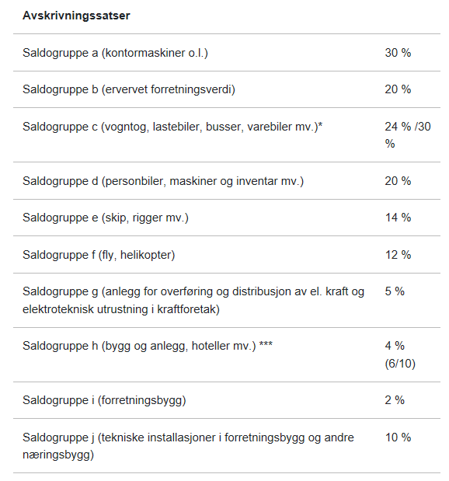
Gjeldende saldosatser 2023 https://www.skatteetaten.no/satser/avskrivningssatser/

Slide 10
Saldoavskrivninger
Vi innfører følgende symboler
Anskaffelseskostnad anleggsmiddel: AM₀
Saldoavskrivningssats: a
Årets avskrivningsbeløp: AV_{t}
Restverdi: RV_{t}

Slide 11
Saldoavskrivninger, IB = 100 000, a = 30 %
Restverdi kan også finnes slik: RV_{t} = AM₀ • (1 – a)^{t}

Slide 12
Saldoavskrivninger, IB = 100 000, a = 30 %

Slide 13
Saldoavskrivninger - geometrisk rekke
Saldoavskrivninger er en geometrisk rekke eller en uendelig vekstrekke, hvor nåverdi kan beregnes enkelt (anta avkastningskrav r_{t} = 8 %)
I mange sammenhenger er det tidsbesparende å utnytte dette og beregne nåverdi av avskrivningene og nåverdi av spart skatt pga. avskrivningene isolert
$$\frac{\text{A}{\text{M}}_{0}•a}{r_{t} + \text{a}}=\frac{\text{A}{\text{V}}_{1}}{r_{t}+a}=\frac{\text{100 000 }•\text{0,30}}{\text{0,08}+\text{0,30}}=\frac{\text{30 000}}{\text{0,38}}=78\text{ 9}\text{4}\text{7}$$
$$\frac{s•\text{A}{\text{V}}_{1}}{r_{t}+a}=\frac{\text{0,22 }•\text{ 30 000}}{\text{0,08}+\text{0,30}}=\text{ 17 368}$$

Slide 14
Kontantstrøm etter skatt - saldosats c = 24 %
Restverdien er 300 000 • 0,76³ = 131 693 vil fortsatt kunne
avskrives etter levetidens slutt det 3. året.

Slide 15
Nåverdi etter skatt
Nåverdi etter skatt kan generelt finnes med følgende uttrykk:
$$\text{NPV}​= −\text{A}{\text{M}}_{0}+\sum_{t=1}^{n}{\frac{\text{C}{\text{F}}_{t}−(\text{C}{\text{F}}_{t}−\text{A}{\text{V}}_{t})•s}{(1+r_{t})^{t}}}+\frac{s•\text{A}{\text{V}}_{n+1}}{(1+r_{t})^{n}•(r_{t}+a)}$$
$$NPV=−300\text{ 000}+\frac{125\text{ 040}}{1,08}+\frac{121\text{ 238}}{1,08^{2}}+\frac{125\text{ 369}}{1,08^{3}}+\frac{0,22•31\text{ 606}}{1,08^{3}•(0,08+0,24)}$$
$$=−300\text{ 000}+115\text{ 778}+103\text{ 942}+99\text{ 522}+17\text{ 249}=36\text{ 491}$$

Slide 16
Nåverdi etter skatt - alternativ beregning
$$\text{CF}−(\text{CF}−\text{AV})•s=\text{CF}−\text{CF}•s+s•\text{AV} = \\ \text{CF}•(1−s)+s•\text{AV}$$

Slide 17
Nåverdi etter skatt, forts.
Summen av skattereduksjonene på grunn av avskrivningene kan med fordel samles i ett ledd. Nåverdi etter skatt kan vi finne slik:
$$\text{N}\text{N}\text{V}​= −\text{A}{\text{M}}_{0}+\sum_{t=1}^{n}{\frac{\text{C}{\text{F}}_{t}•(\text{1 }− \text{s}) }{(1+r_{t})^{t}}}+\frac{s•\text{A}{\text{V}}_{1}}{r_{t}+a}$$

Slide 18
Nåverdi etter skatt - eksempel
$$\frac{s•\text{A}{\text{V}}_{1}}{r_{t}+a}=\frac{\text{0,22}•\text{72 000}}{\text{0,08}+\text{0,20}}=49\text{ 500} \\ \text{N}\text{N}\text{V}=−\text{300 000 }+\text{ 49 500 }+ \frac{\text{109 200}}{\text{1,08}}+\frac{\text{109 200}}{\text{1,0}{\text{8}}^{2}}+\frac{\text{116 770}}{\text{1,0}{\text{8}}^{3}} \\ =\text{36 492}$$

Slide 19
Nåverdi etter skatt, nytt eksempel
5-årig prosjekt med investeringsutgift 2,5 millioner
20 % avskrivningssats, ingen salgsverdi ved avslutning
Omsetningen er budsjettert slik:
År 1: 1 500 000
År 2: 1 500 000
År 3: 3 500 000
År 4: 3 500 000
År 5: 3 000 000
Variable kostnader utgjør 50 % av omsetningen, betalbare faste kostnader er 400 000 årlig
Avkastningskrav etter skatt er 8 % og skattesats 22 %
Hva er nåverdi etter skatt?

Slide 20
Eksempel – nåverdi etter skatt
Uavskrevet restverdi etter år 5: 2 500 000 ● 0,8⁵ = 819 200. Nåverdi av spart skatt pga. avskrivninger etter levetidens slutt blir da: Nåverdi etter skatt blir:
$$\frac{0,22•0,20•819\text{ 200}}{1,08^{5}•(0,08+0,20)}=87\text{ 612}$$
$$NNV=−2 500\text{ 000}+\frac{383\text{ 000}}{1,08}+\frac{361\text{ 000}}{1,08^{2}}+\frac{1 123\text{ 400}}{1,08^{3}}+\frac{1 109\text{ 320}}{1,08^{4}}+\frac{903\text{ 056}}{1,08^{5}}+87\text{ 612} \\ =573\text{ 571}$$

Slide 21
Enklere å samle spart skatt pga. avskrivninger
Legg spesielt merke til beregningen av nåverdi spart skatt på grunn av avskrivninger:

Slide 22
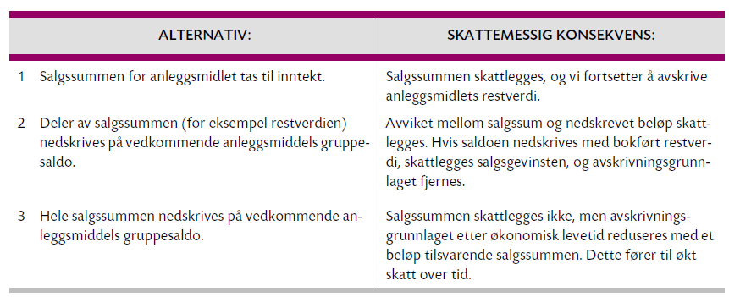
Salg av anleggsmidler Saldogruppe a – d og j

Slide 23
Nåverdi etter skatt - salgssummen nedskrives på saldo
NV CF etter skatt, uten korreksjon for skatte- effekt avskrivninger
NV salg anleggsmiddel
NV spart skatt pga. avskrivninger
NV økt skatt pga. ned- skriving på saldo og redusert avskr. grunnlag

Slide 24
Eksempel 1: AS Cycle

Slide 25
AS Cycle: nåverdi etter skatt
Nåverdi spart skatt pga. avskrivninger
$$\frac{3\text{ 000 000}•0,20•0,22}{0,10+0,20}=440\text{ 000}$$
Nåverdi økt skatt pga. nedskriving:
$$−\frac{1\text{ 200 000}•0,20•0,22}{1,10^{5}•(0,10+0,20)}=−109\text{ 282}$$

Slide 26
Eksempel 2: AS Trevare (r_{t} = 0,12)
Nåverdi spart skatt pga. avskrivninger:
Nåverdi økt skatt pga. nedskriving:

Slide 27
Internrente etter skatt
Husk at internrenten er den rente som gir NV = 0. Vi bruker som tidligere symbolet r for å vise internrente eller avkastning etter skatt
Internrenten etter skatt kan finnes ved hjelp av følgende uttrykk:
Dette uttrykket er en sirkelreferanse som kan være komplisert å løse uten Excel eller programmerbar kalkulator, men man kan finne en tilnærmet løsning ved interpolering eller ved å prøve og feile

Slide 28
Internrente etter skatt
Det kan være litt arbeid å beregne internrenten, men la oss prøve å finne tilnærmet internrente ved å prøve og feile. Vi beregner nåverdien for avkastningskrav på 10 % og 15 %:

Slide 29
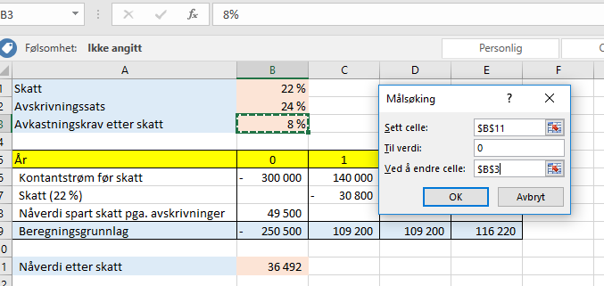
Internrente etter skatt - målsøking

